Slide 1


POLYBEE
PARTIE GATEWAY ET ALIMENTATION
BODO Damien - CHARPENTIER Nicolas
TANGUY Sylvain - VAN DE VIJVER Léa

Slide 2
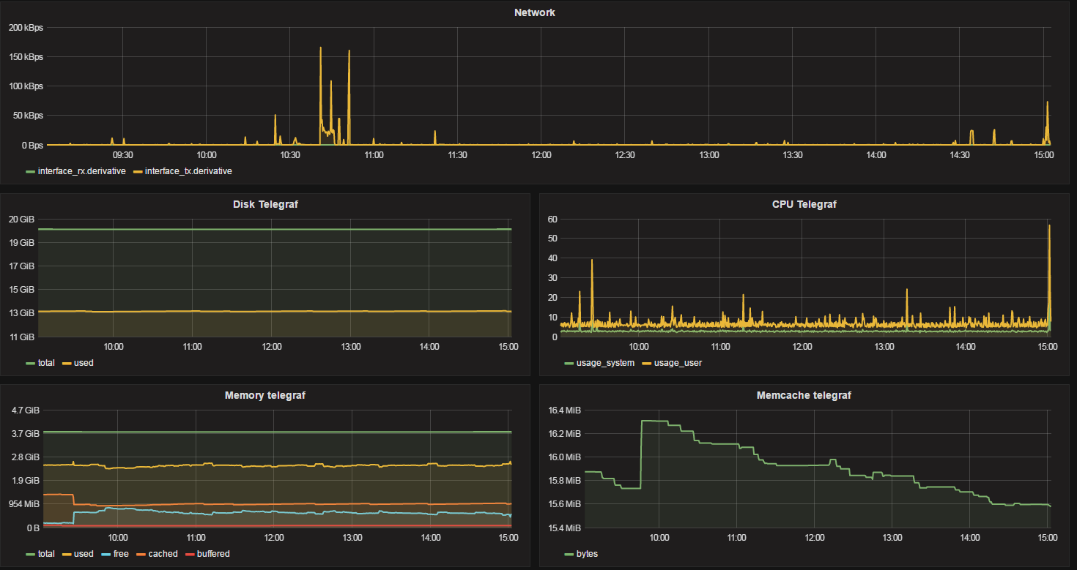

INTRODUCTION
OBJECTIFS : - Communiquer avec vos modules grâce aux carte TTGO LoRa
- Fournir une carte d’alimentation aux différents modules
Notes:
Utiliser les cartes TTGO LoRa afin de communiquer avec vos différents modules du rucher pour alimenter les services en ligne
les services en ligne = page web de visualisation

Slide 3
SOMMAIRE
MACRO PLANING
HARDWARE
Choix des composants
Etude des composants
SOFTWARE
LoRa
Versions et compatibilités des cartes TTGo
Partie Serveur
Comparatif des protocoles
Schéma de connectivité
Séquences PHP
Gateway
Séquences Fonctionnelles
CONCLUSION

Slide 4
1. MACRO PLANING
HARDWARE
CAHIER DES CHARGES
Choix
Composant
Intégration CAO
Production carte
OCTOBRE 2019
NOVEMRE 2019
DECEMBRE 2019
JANVIER 2020
FEVRIER 2020
MARS 2020
SOFTWARE
CAHIER DES CHARGES
Serveur
Interface
Codage PHP
Recette
PHP
+
TTGo
Codage BLE
Wifi TTGo
TTGo
Librairies
Tests de communication avec les autres groupes
Définition Trames
Codage et Tests LoRa
Points clé
Notes:
Cdc = cahier des charges
Serveur interface: quel protocole pour communiquer avec le serveur?
TTGo librairies: Comment programmer les cartes?
Définition des trames: besoin d’en connaitre

Slide 5
3. HARDWARE
Choix des composants
Bq24650
Panneau solaire
Contrôleur de charge
MAX17263
Indicateur de charge :
Compteurs de coulomb
I2C
LiFePO4 jusqu'à 4 éléments en //

Slide 6
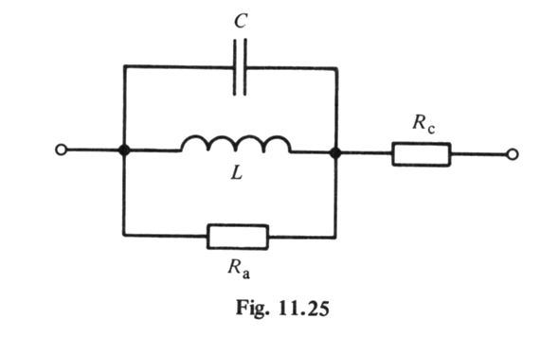
3. HARDWARE
Etude des composants : BQ24650
D1
R6
BQ24650
Vcc
VREF
C2
C1
REGN
R9
R3
BTST
D2
C6
HIDRV
Q1
MPPSET
C5
L
Rsr
BATTERY PACK
THERMISTOR PACK
PH
TS
LODRV
CE
LODRV
C8
C9
R4
GND
Q2
C10
R10
TERM_EN
R2
SRP
SRN
C7
VFB
R1
Notes:
PERMET DE CONTROLER LE CHARGEMENT DE LA BATTERIE A PARTIR DU PANNEAU PHOTOVOLTAIQUE
DIODE SCHOTTKY : RECOIT LE

Slide 7
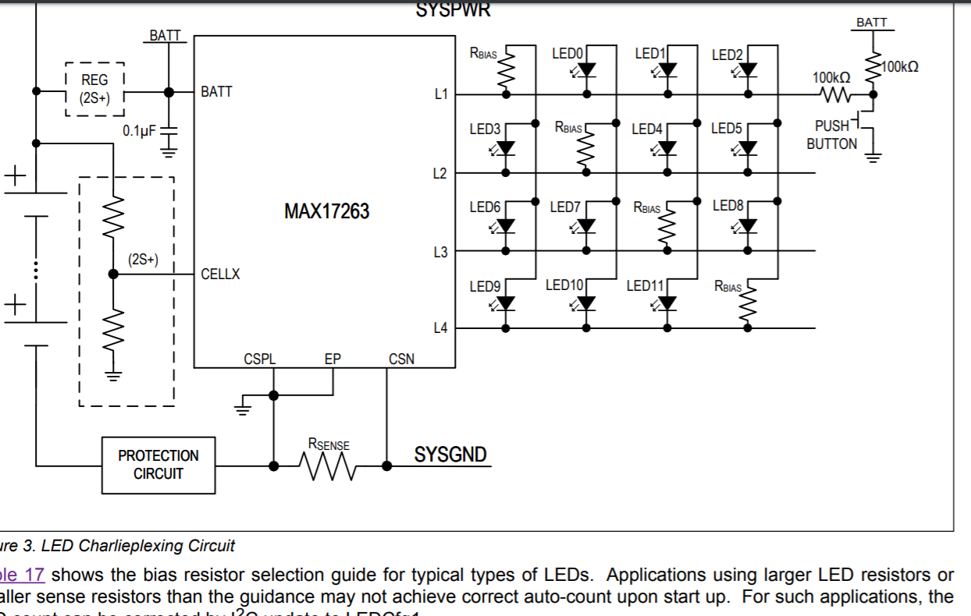
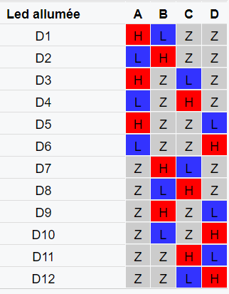
3. HARDWARE
Etude des composants : MAX17263
L1 L2 L3 L4

Slide 8
Hardware : Etude des composants
Bq24650
Description du composant
Diode Schottky
Alimentation à découpage
MAX17263
Description du composant
Utilisation de l'indicateur par LEDs 4 pins 12 leds
Charlieplexing
Thermistance

Slide 9
4. SOFTWARE
LoRa
Recherches de librairies
Tests d'envois et de réceptions
Activation du CRC
Programme de mise en trame des données

Slide 10
4. SOFTWARE
Recherche des librairies
Librairies ESP32: travaille avec les registres de l'esp32 dans l'environnement Arduino
Adafruit GFX Library: gère l'affichage de l'ecran
Librairie LoRa: Communiquer avec le module LoRa depuis l'esp32

Slide 11
4. SOFTWARE
Test envoi et réception LoRa
ESP32 n°1
Ecran lcd
Ecran lcd
ESP32 n°1
SPI
SPI
Lora Module
Lora Module
Notes:
Nous avons pu tester un tchat entre modules LoRa
Serial Peripheral Interface maitre/esclace

Slide 12
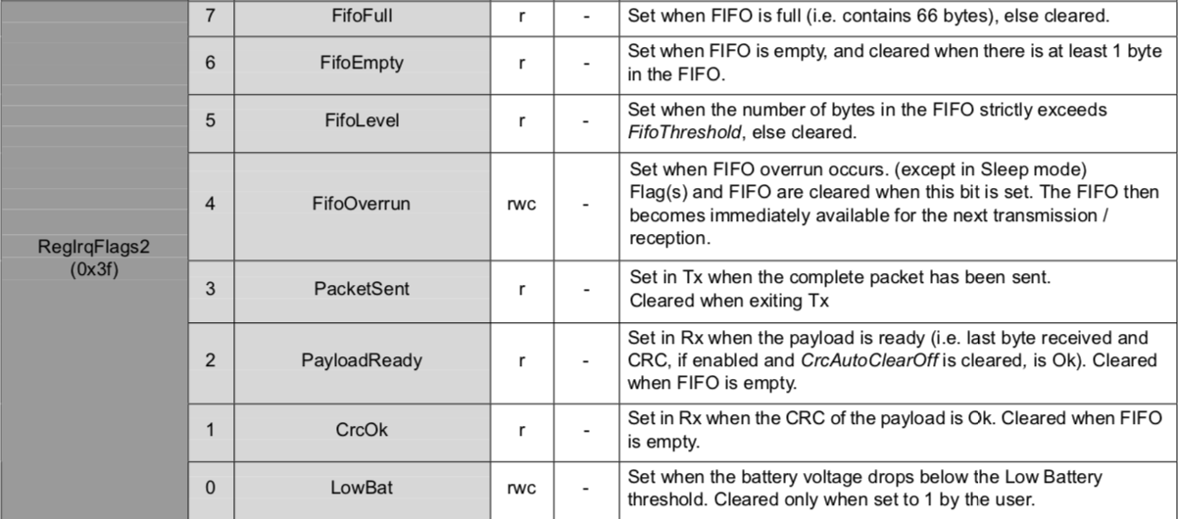
4. SOFTWARE
Lecture CRC dans le registre

Slide 13
4. SOFTWARE
Test du CRC et identification de l’émetteur
Envoie d'un message contenant un message spécifique
Décodage de la trame
et renvoie d'un message si la trame est reconnue
Décodage de la trame et renvoie d'un message si la trame est reconnue
Notes:
Contrôle de redondance cyclique CRC

Slide 14
4. SOFTWARE
Définition des différentes trames
Définition des trames à envoyer
Programme pour mettre en forme la trame en fonction de la taille des variable à rentrer:
Variable
Ajout dans la trame
Nb d'octet à allouer
Trame

Slide 15
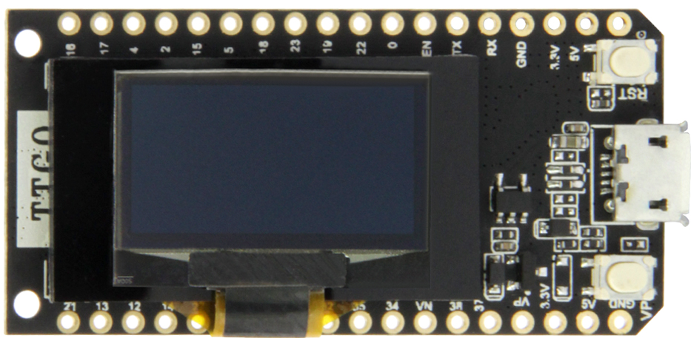
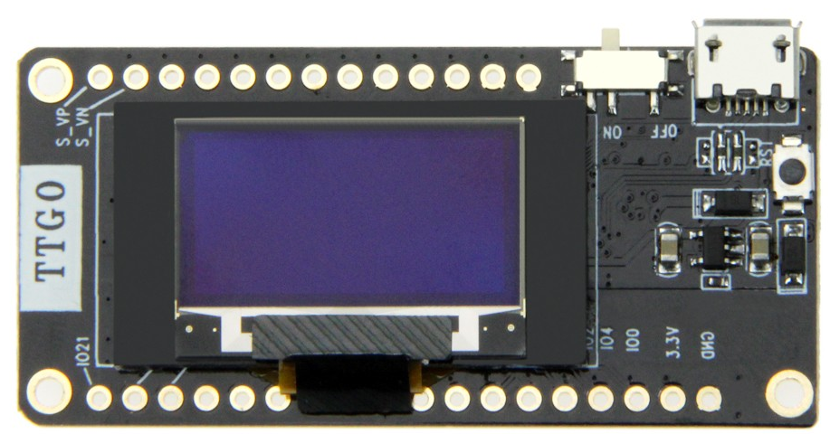
4. SOFTWARE
Versions et compatibilités des cartes TTGo
V1
V2
https://github.com/LilyGO/TTGO-T2-ESP32
https://github.com/LilyGO/TTGO-LORA32
ESP32
Wifi
BLE
LoRa
Oled
ESP32-Pico-D4
+Lecteur carte SD
Wifi
BLE
LoRa
Oled
Deux versions différentes
Beaucoup de librairies logicielles V1
Sources officielles fiables
Notes:
Bien que très similaires, les deux versions sont bel et bien différentes au niveau des broches utilisées.
Beaucoup de librairies sont basées sur la V1 tandis que nous avons eu en main les deux versions.
Après plusieurs recherches et essais, j’ai pu retrouver que LilyGO (fabricant de ces modèles) fournit deux projets de base permettant d’exploiter pleinement ces cartes.
Il a néanmoins fallu installer toutes les librairies de base (ESP32) et tester leur adaptabilité pour notre projet.

Slide 16
4. SOFTWARE
Serveur : Comparatif des protocoles
Notes:
L’avantage des protocoles orientés IoT est qu’il assurent directement une bonne communication et de la sécurité entre la gateway et le serveur. Cependant la complexité de mise en œuvre impacte grandement la faisabilité pour la durée de notre projet. Aussi, la compatibilité avec un fournisseur d’accès gratuit est prise en compte.
Des fournisseurs de service IoT gratuits existent cependant mais n’enlève en rien à la complexité de la solution.
Les données n’ayant pas un besoin de sécurité fort, c’est donc le PHP qui est choisi

Slide 17


4. SOFTWARE
Serveur : Schéma des connectivités
Rucher.unice.fr
MODULE INTERNE
FIREWALL
Allow TCP 80
Deny any any
Fichiers PHP source
Apache (avec moteur HTML et PHP)
MODULE MÉTÉO
GATEWAY
LoRa
Wi-Fi
BASE
DE
DONNÉES
MODULE EXTERNE

Slide 18
4. SOFTWARE
Serveur : Séquences PHP
Scripts Validés!
https://fr.wikipedia.org/wiki/Liste_des_codes_HTTP
Notes:
Il y a 3 scripts PHP différents correspondants aux 3 types de modules.
Il restera à ajuster la liste des paramètres en fonction de l’évolution des différents modules

Slide 19
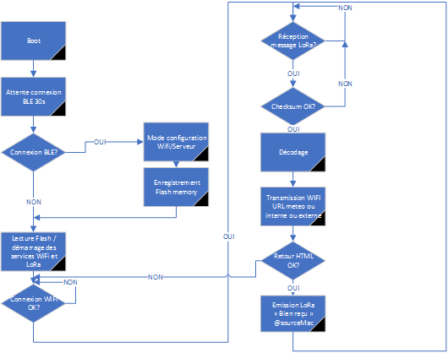
4. SOFTWARE
Gateway : Séquences fonctionnelles
Notes:
La séquence présente une vue macro finale du programme qui sera executé
Mode configuration BLE
Connexion Wifi
Echanges de messages

Slide 20
5. CONCLUSION
FAIT
A FAIRE
Composants validés
Partie logicielle vers le serveur
Format d’échange des trames
Configuration à valider
PCB à produire
Trames à partager et mettre à jour collectivement
Tester les échanges LoRa avec chaque groupe

Slide 21
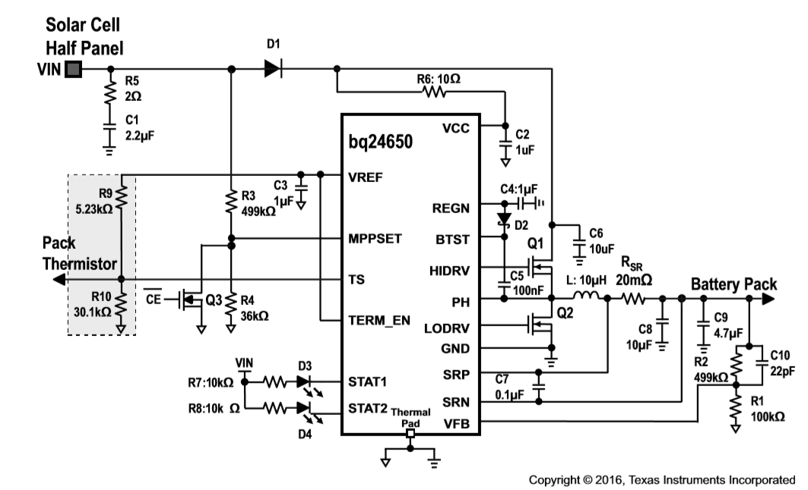
ANNEXES

Slide 22
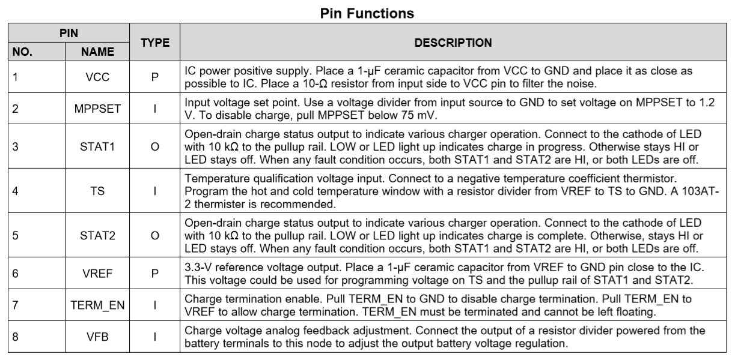
ANNEXES

Slide 23
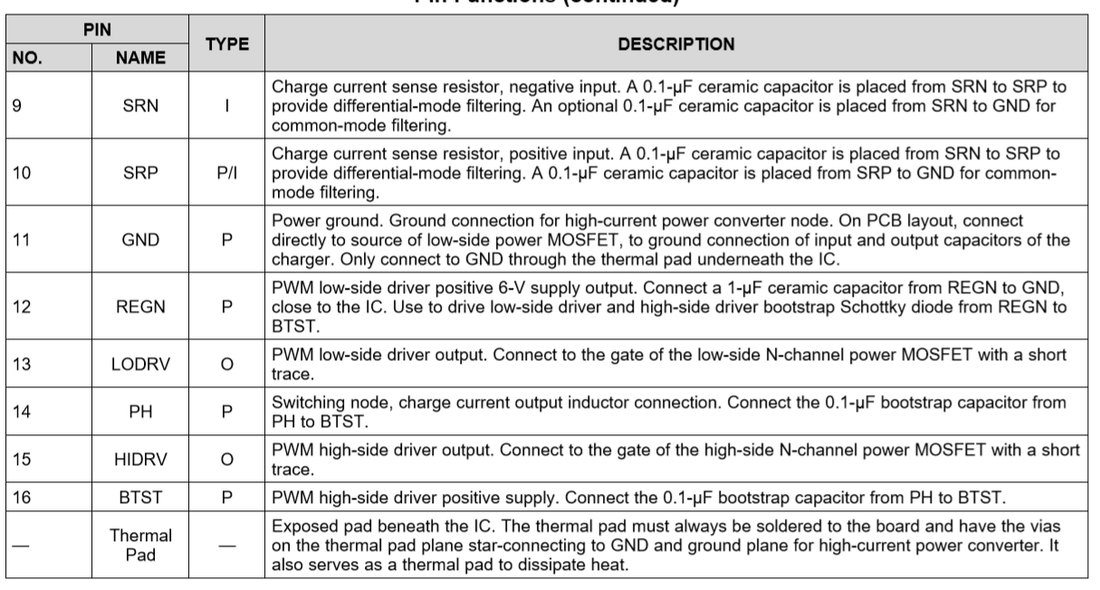
ANNEXES

Slide 24
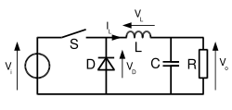
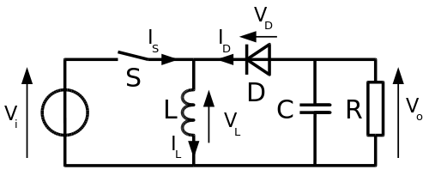
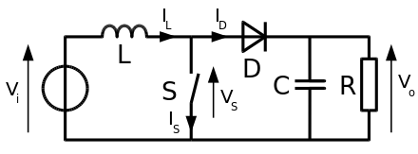
ANNEXES
Alimentation a découpage

Slide 25
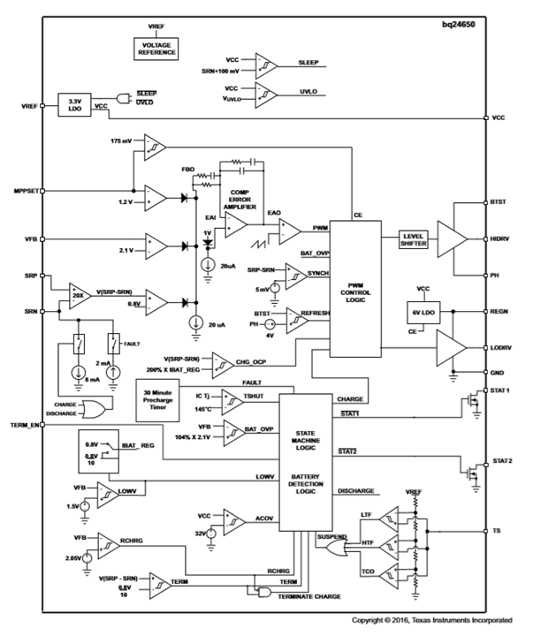
ANNEXES

Slide 26
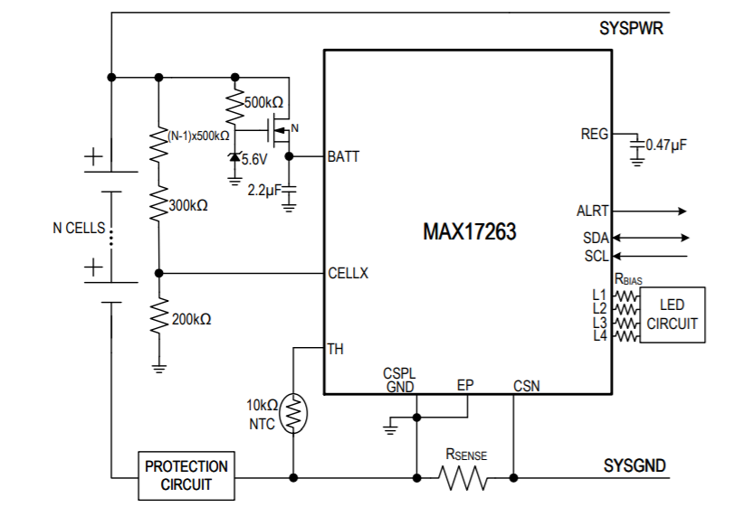
ANNEXES

Slide 27
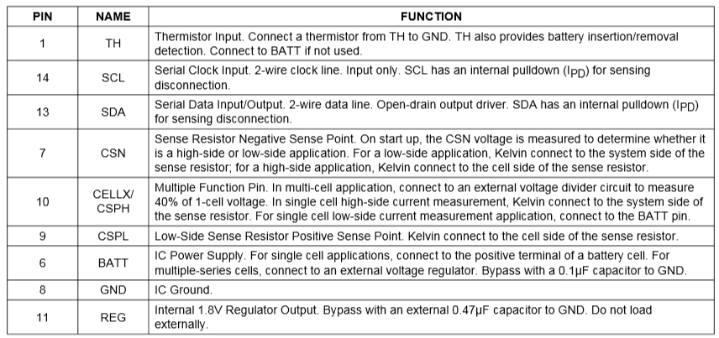
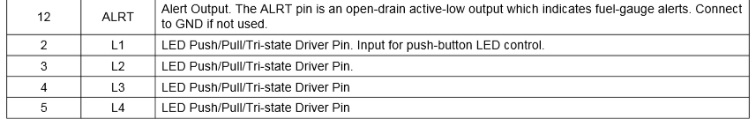
ANNEXES

Slide 28
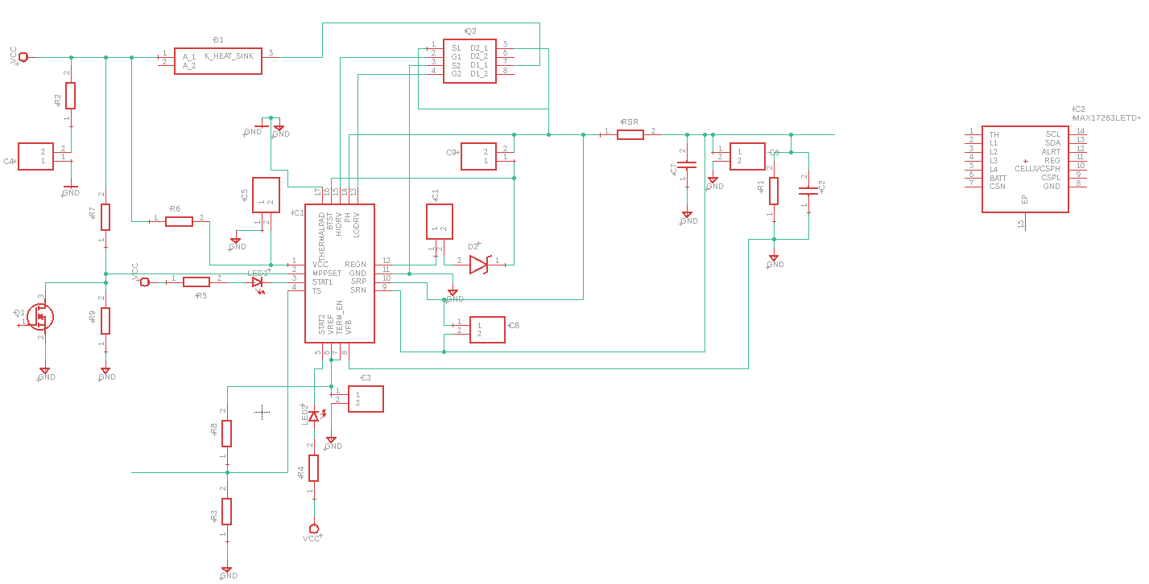
ANNEXES

